Slide 1
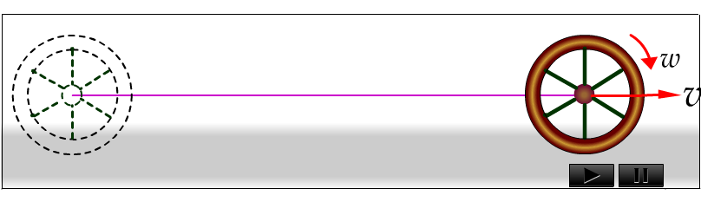
刚体的平面平行运动
定义
刚体上各点的运动都平行于某一固定平面的运动。

Slide 2
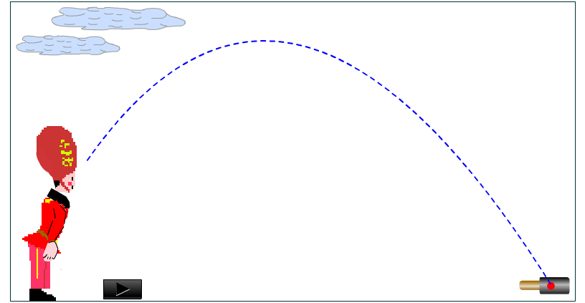
刚体的平面平行运动
刚体的平面平行分解为以下两种刚体的基本运动：
▲ 随质心C的平动
▲ 绕质心轴的转动

Slide 3
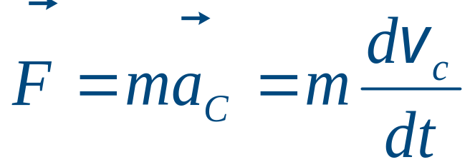
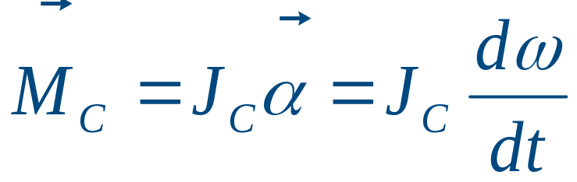
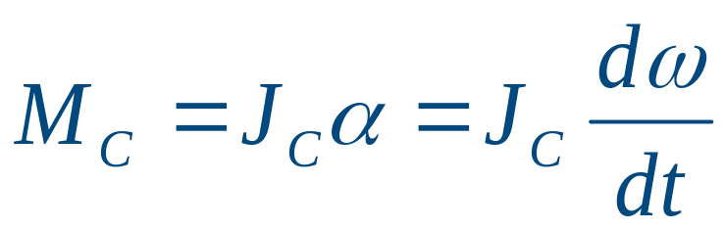
刚体的平面平行运动
质心C的平动(质心运动定理)
绕质心轴的转动(转动定律)
质心轴方向不变

Slide 4
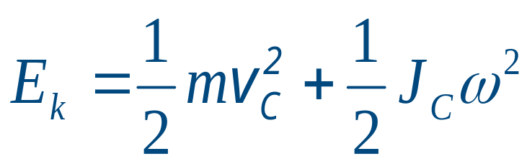

刚体平面平行运动的动能和势能
刚体平面平行运动的动能
质心运动动能
绕质心轴的转动动能
刚体平面平行运动的势能

Slide 5

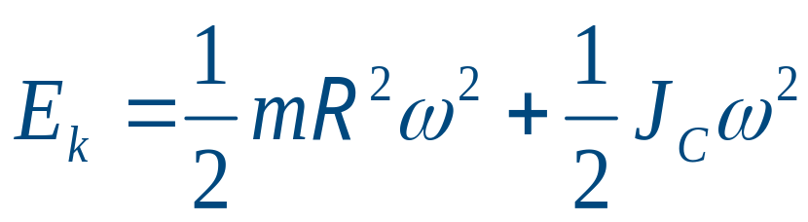
特例
半径为R的圆球、圆柱体和圆环做平面平行运动时
质心的速度
刚体的动能
刚体的势能

Slide 6





例题
例 1 一绳索缠绕在半径为R、质量为m的均匀圆盘的圆周上，绳的一端悬挂在天花板上(如图所示)。设绳的质量忽略不计，
求：(1)圆盘质心的加速度；(2)绳的张力。
解： 如图建立坐标系，
对于质心有
R
.
C

Slide 7
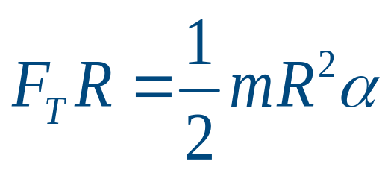
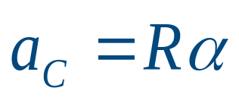
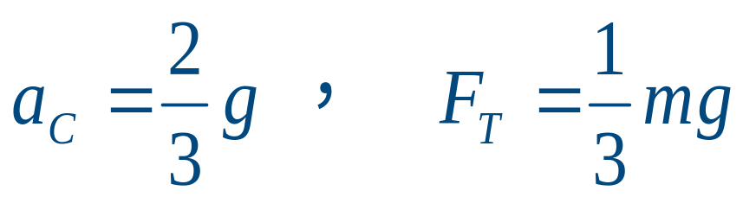
例题
通过质心且垂直于圆盘的轴为转轴，则
圆盘质心的加速度为
联立上面各式

Slide 8





例题
例 2 如图所示，质量为m、半径为R的密度均匀的圆盘，由静止从斜面的顶端沿斜面作纯滚动运动。求圆盘到达斜面底部时速度的值为多少？

Slide 9


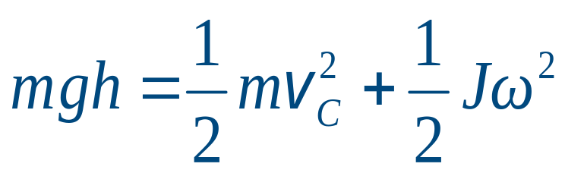
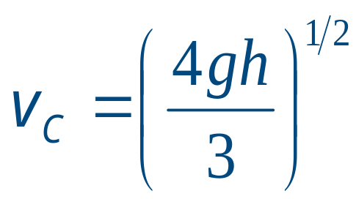
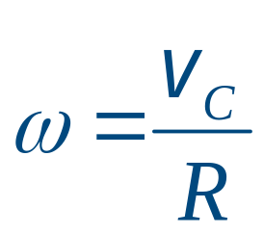
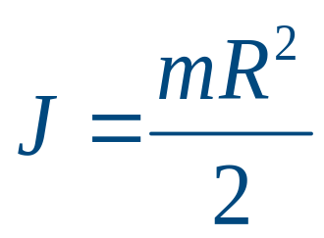
例题
解： 选圆盘，斜面和地球为系统，系统机械能守恒。
设圆盘到达底部时质心速度为 ，绕质心轴转动角速度为 ，则

Slide 10

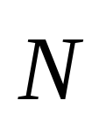

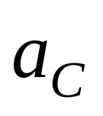
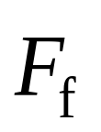
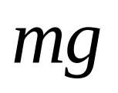
* 例4 如图一斜面长 l = 1.5m, 与水平面的夹角 = 5º. 有两个物体分别静止地位于斜面的顶端, 然后由顶端沿斜面向下滚动, 一个物体是质量 m₁ = 0.65kg、半径为R₁ 的实心圆柱体, 另一物体是质量为 m₂ = 0.13 kg 、半径 R₂ = R₁ = R 的薄壁圆柱筒. 它们分别由斜面顶端滚到斜面底部各经历多长时间?
y
解: 物体由斜面顶端滚下, 可视为质心的平动和相对质心的滚动两种运动合成.
x
C

Slide 11
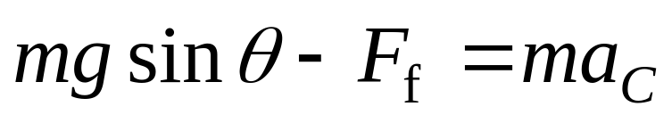

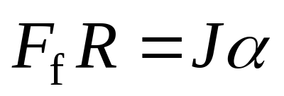

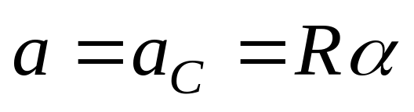
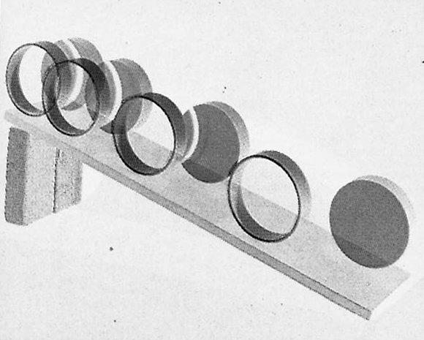
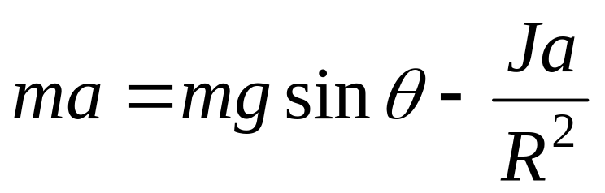
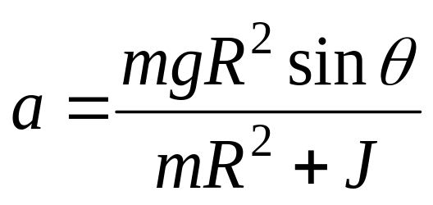
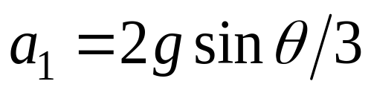
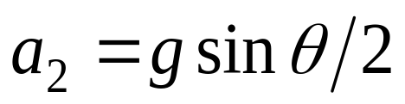
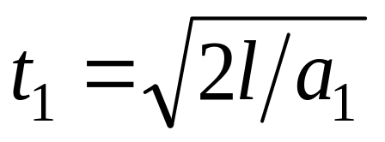
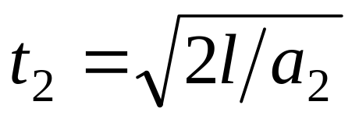
质心运动方程
y
x
C
转动定律
角量、线量关系
实心圆拄
空心圆筒

